Slide 1
развиваемся вместе

Slide 2
1. Выбор игрушек и разевающих игр - подход со знанием дела.
2. Как развивать самостоятельность и инициативность.
4. Выявляем и развиваем музыкальные способности
3. Чему учат нас дети.

Slide 3
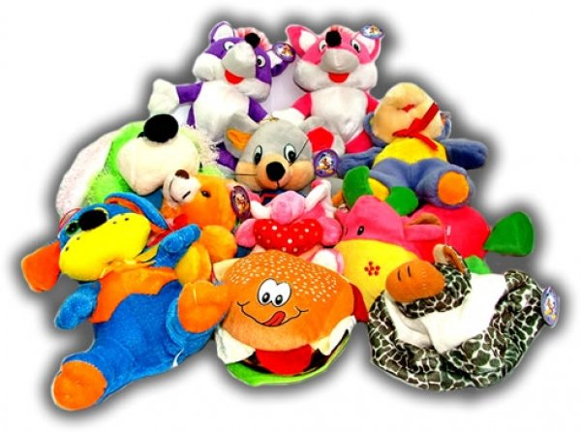
Выбор игрушек и развивающих игр - подход со знанием дела
Воспитатель Горбунова Светлана георгиевна
МБДОУ г. Иркутска детский сад №167

Slide 4
Что такое игрушка?
Игрушка – это то что сопровождает ребенка самого рождения. Через игрушки и игры ребенок познает, проигрывает первые жизненные ситуации, с которыми сталкивается.
Игрушка – это мостик в отношениях ребенка и родителя.
Взрослые, используя игру в занятиях, усиливают обучающий эффект. Это способствует усилению привязанности между взрослыми и детьми, так как игрушки - это своеобразный мостик в отношениях ребенка и родителя. Но игрушки, ни в коем случае не должны стать заменой внимания и любви родителей. Определяя умения, которыми обладает малыш, родители должны помочь развить их.

Slide 5
Общие принципы отбора для детей дошкольников
I. Принцип безопасности (отсутствия рисков) игровой продукции для ребенка:
физические риски,
психологические риски,
нравственные риски.
II. Принцип развития, с учетом зоны ближайшего развития (ЗБР) ребенка.
III. Принцип соответствия
возрастным (половозрастным) особенностям ребенка,
индивидуальным особенностям,
специальным особенностям ребенка.

Slide 6
Принципы безопасности игровой продукции
1. Физическая и экологическая безопасность: (отсутствие запаха, острых краев; прочности деталей и окраски, наличие сертификата качества).
2. Психофизиологическая безопасность: соответствие возрасту: соразмерность игрушки параметрам ребенка (руки, росту и пр.), возможность манипуляции, парной работы рук, координации движений.
3. Психологическая безопасность (риски): отсутствие негативных воздействий на психическое развитие ребенка, его интеллектуальное, психоэмоциональное, социальное и эстетическое развитие.
4. Нравственно-духовная безопасность: отсутствие провоцирующих факторов для формирования негативных установок детского поведения.

Slide 7
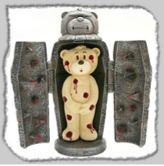
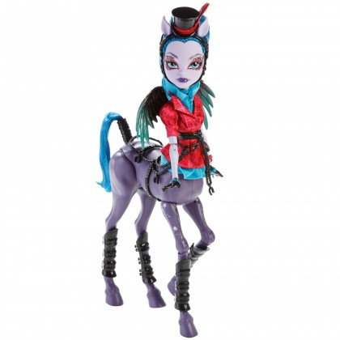
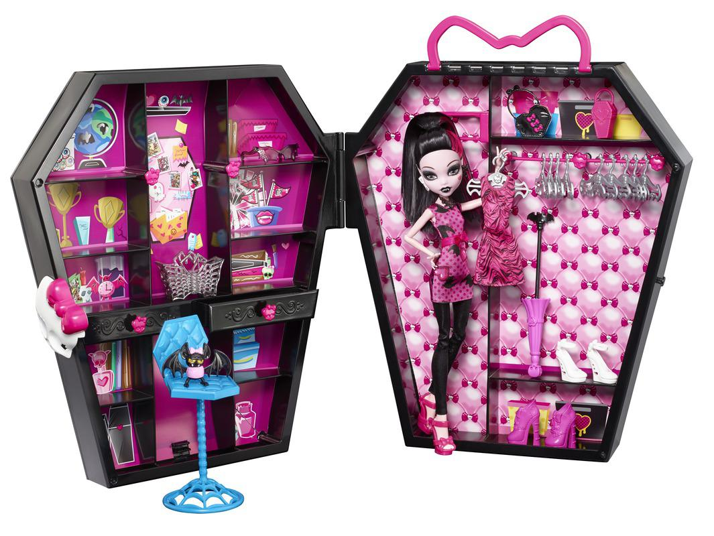
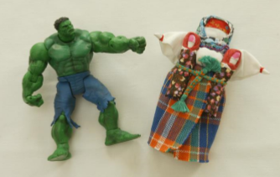

Slide 8
Психологические риски
провоцировать ребенка на агрессивные действия;
вызывать у него проявление жестокости по отношению к персонажам игры, в роли которых могут выступать играющие партнѐры (сверстники, взрослые);
провоцировать игровые сюжеты, связанные с безнравственностью и насилием;
вызывать у ребѐнка нездоровый интерес к сексуальным проблемам, выходящим за рамки его возрастной компетенции;
провоцировать ребѐнка на пренебрежительное или негативное отношение к расовым особенностям и физическим недостаткам других людей.

Slide 9
Психологическая безопасность
1. Педагогический (дидактический) – чему научит игрушка. Какие разовьет умения, творческие, способности?
2. Психоэмоциональный – что несет в себе, игрушка, каково ее назначение?
Какие чувства пробудит?
3. Эстетический – соответствует ли игрушка представлениям о красоте, развивает ли чувства прекрасного, гармоничного?
4. Социальный – даст ли она возможность совместной деятельности, сотрудничества, договориться в спорной ситуации, сопереживать и пр.?

Slide 10
Игрушка должна быть направлена на развитие ребенка
Стоит отметить, что любая игрушка может стать «развивающей», если в ней заложен определенный запас открытости для разнообразных действий ребенка. Поэтому не стоит удивляться, что, подарив ребенку электронную игрушку, за которой можно только наблюдать, но никак не играть в нее, вы вскоре заметите отсутствие его интереса к ней. Ведь недаром во все времена любимы детьми такие универсальные игрушки, как кубики, кольца, пирамидки, вкладыши, куклы, мячи. Они предполагают бесконечную вариативность игры, которая никогда не наскучит. Игрушка должна быть направлена на развитие ребёнка

Slide 11
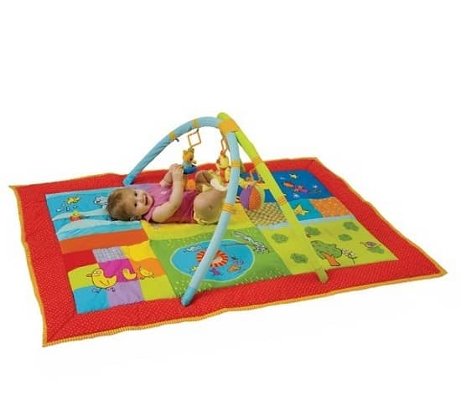
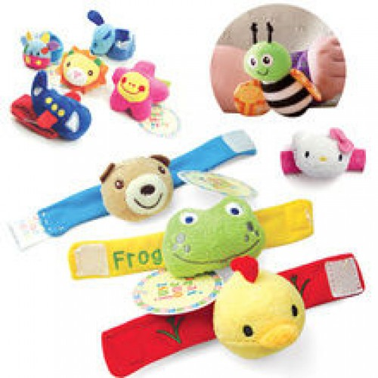
Игрушка для самых маленьких
прежде всего должны развивать органы чувств: глаза, уши, руки. И пока основная его потребность - чувствовать тепло, первые игрушки малышей должны быть мягкими и тёплыми, тогда они будут полностью соответствовать стремлению малыша всё познать через осязание. Самые лучшие игрушки для маленьких – это те, которые можно кусать. Они должны быть сделаны из мягких материалов – пластмассы, резины, хорошо мыться, быть лёгкими, не иметь удлиненной плоской формы, чтобы, засовывая их в рот, ребёнок не мог подавиться. Окраска игрушек должна быть яркой. Хорошо, если они будут звучащими. Игрушки для самых маленьких

Slide 12
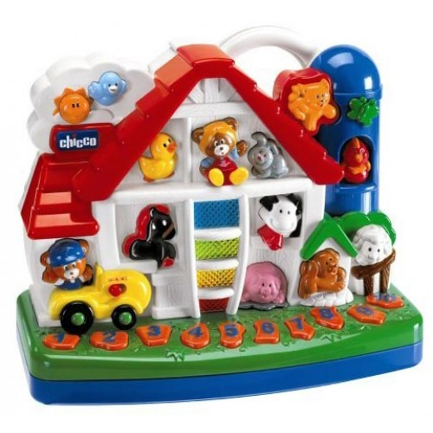
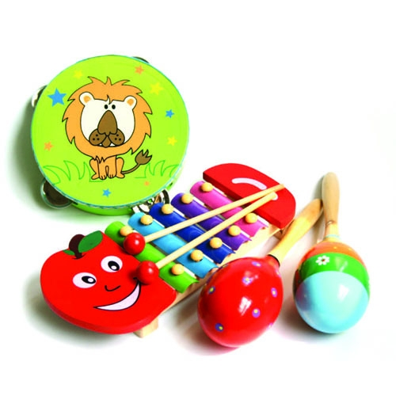
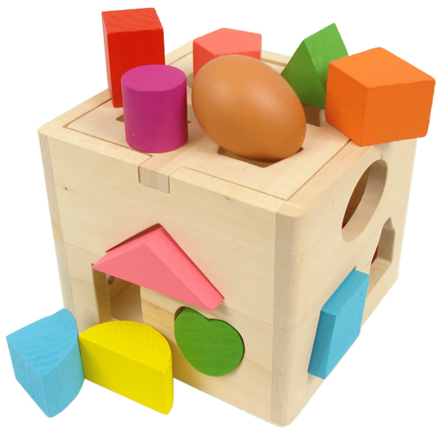
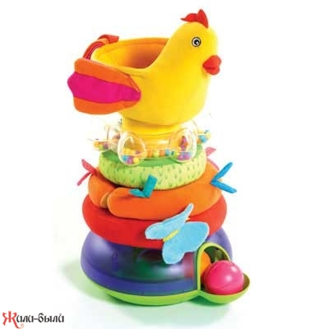
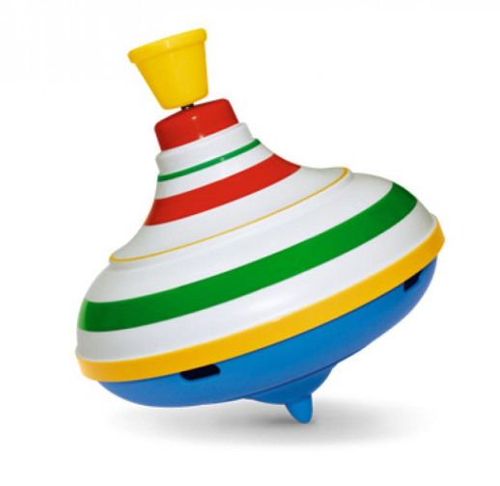
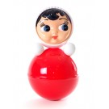
Для годовалого малыша интересны и полезны будут пластмассовые пирамидки из 3-4 составляющих колец разного цвета, мисочки разных размеров, вкладывающиеся друг в друга, разноцветные кубики. Манипуляция с этими игрушками не только развивает интеллект ребёнка, но и доставляет удовольствие и радость, когда у малыша что-то получается так же, как у взрослого. Очень полезны игрушки неваляшки.

Slide 13
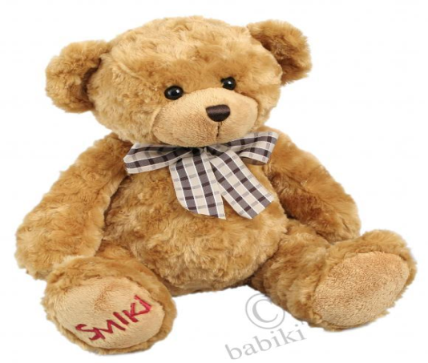
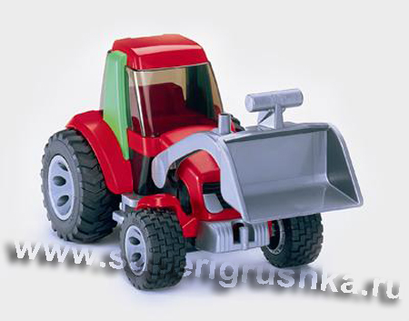
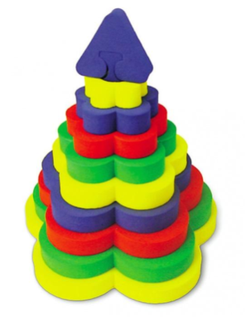
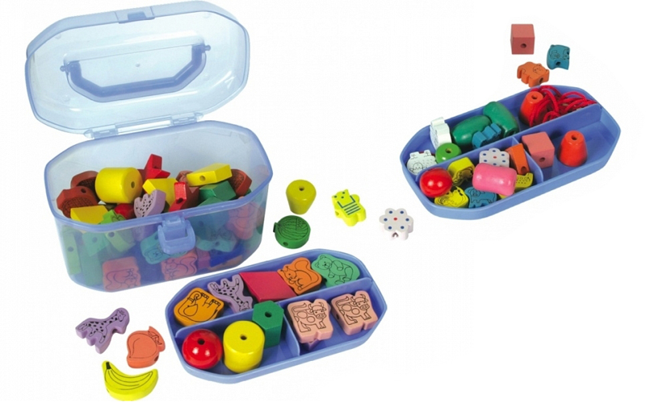
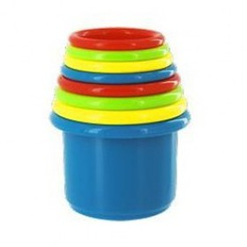
Для 2-летних детей очень хороши большой разноцветный мяч, который не закатывается под мебель, 7-8-составные пирамидки, мягкие, пушистые игрушки, которые дети уже не тянут в рот, а вот засыпают с ними очень хорошо. Большая пластмассовая машина или коробка уже с этого возраста будет приучать ребёнка к аккуратности, самостоятельности, т.к. в них должны складываться после игры кубики, мячи, резиновые и мягкие игрушки. Хорошо, если уже в этом возрасте у малыша будет своё игровое место в квартире, а у игрушек тоже свой домик.

Slide 14
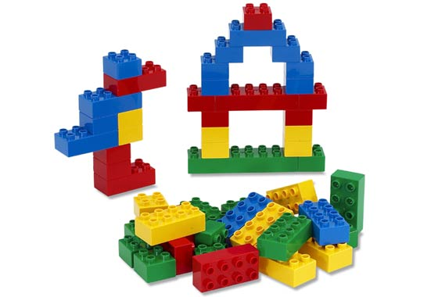
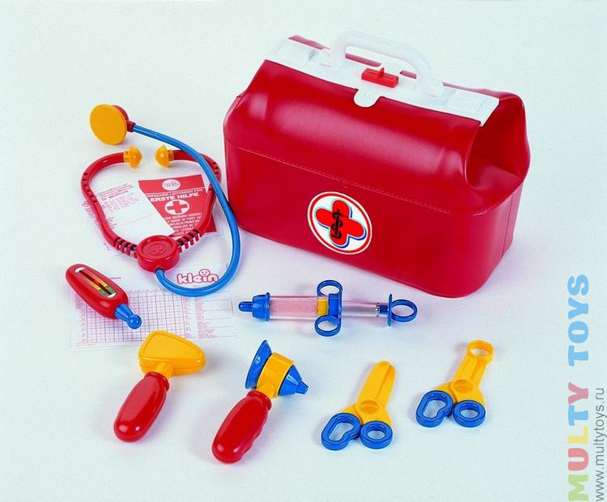
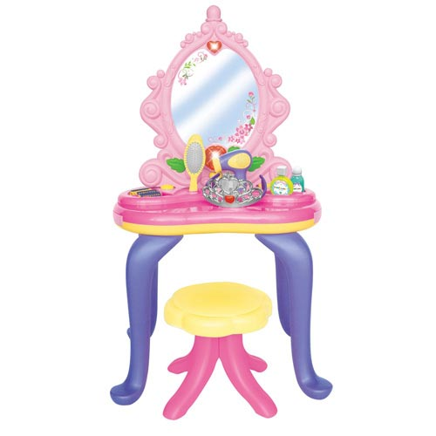
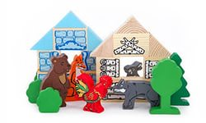
К трём годам набор игрушек расширяется. К ярким, разноцветным, с чёткой формой игрушкам прибавляются простейшие конструкторы, которые малыши собирают вместе со взрослыми, всегда при этом испытывая удовольствие и восторг от того, что из странных кусочков может получиться замечательная, понятная ребёнку фигура-игрушка. На этом возрастном этапе ребёнок начинает активно включаться в мир реальных жизненных ситуаций, узнаёт, что люди заняты в жизни работой и имеют разные профессии, сталкиваются с проблемами и находят выход из конфликтов. Поэтому чаще всего ребёнок выбирает сюжеты для ролевых игр из той жизни, которая его окружает. Дети играют в "дочки-матери", "в папу и маму", в "магазин", в "доктора", "детский сад" и.т.п. Игрушки в этом возрасте увеличиваются в размерах (большая кукла, большой медведь и т.д.). Правильной будет покупка парикмахерских наборов, чайных и столовых сервизов, принадлежностей доктора Айболита, мебели и других предметов, отображающих различные стороны реальности. Стремление ребёнка жить общей со взрослыми жизнью свидетельствует о новом этапе в развитии эмоций и социальной адаптации. Основное требование – "бытовые игрушки" должны быть похожи на "оригинал" и быть достаточно прочным.

Slide 15
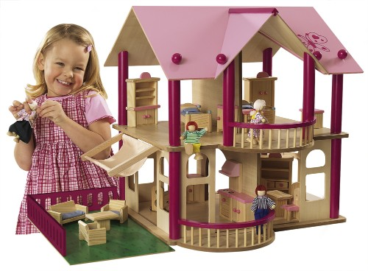
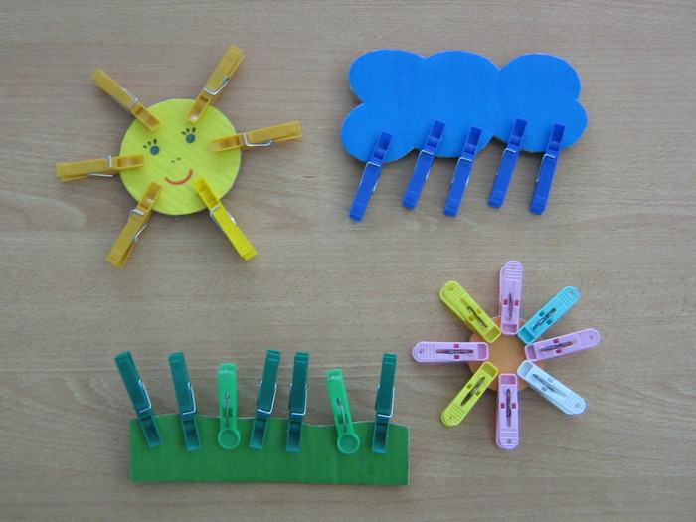
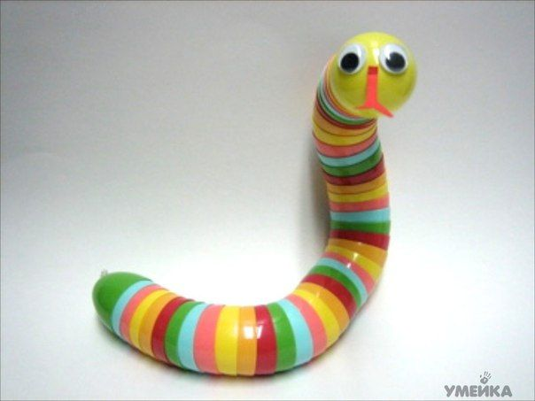
К четырём годам ролевая игра становится основным видом деятельности ребёнка. Усложняется содержание игры, многие игрушки становятся ненужными, т.к. детская фантазия способна превратить конкретные предметы в воображаемые. Так, карандаш может стать волшебной палочкой, зелёные листья – деньгами, нарисованные орнаменты на бумаге – коврами в кукольной квартире. Именно поэтому в таком возрасте наибольшую пользу ребёнку принесут не дорогие и бесполезные игрушки, а функциональные, пусть даже сделанные своими руками.

Slide 16
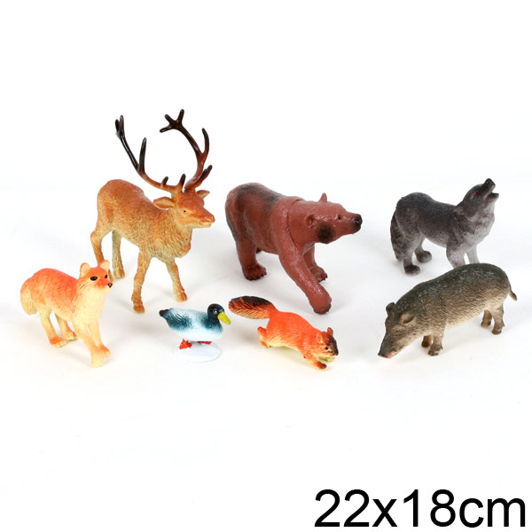
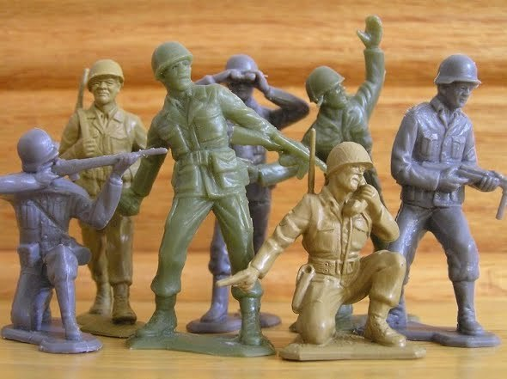
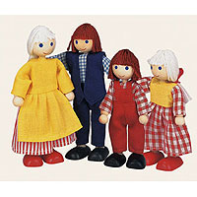
К пяти годам крупные игрушки постепенно перестают занимать ребёнка и перемещаются из игровой зоны на кресла, кровати, шкафы. А вот наборы зверушек, солдатиков, кукольных семей завоёвывают интерес и эмоции ребёнка. Появляется большая возможность для проигрывания разных вариантов с одними и теми же игрушками; у детей развивается фантазия и воображение, мышление перестаёт быть конкретным, а эмоциональный мир обогащается.

Slide 17
Шестилетнему ребёнку полезнее и интереснее не статичные и конкретные игрушки – он будет рад необычному конструктору, моделям кораблей и самолётов, красивым фломастерам и занимательной настольной игре, разборному роботу-трансформеру, набору для шитья и вязания. Детям очень нравятся игрушки, сделанные собственными руками, особенно, если они становятся полезными для других. Дети любят в этом возрасте делать игрушки-подарки (кухонные прихватки, салфетки, украшения). Радость и гордость вызывает в ребёнке тот факт, что он умеет делать добро окружающим и любимым людям. Поэтому любое желание ребёнка что-то смастерить, сшить, склеить и кому-то подарить должно приветствоваться родителями, если они хотят развить в ребёнке трудолюбие, усидчивость и желание что-то в жизни давать другим. Игрушечные магазины уходят на второй план, а наибольший интерес у детей вызывают прилавки с канцелярскими принадлежностями, строительными материалами, нитками и пуговицами. Ребёнок сам готовит себя к смене вида деятельности и школьному обучению.
В дальнейшем ребёнок сам сделает "инвентаризацию" своих игрушек. Никогда не заставляйте ребёнка своими руками выкидывать сломанные или устаревшие игрушки! Для него это символы его развития, с каждой связаны положительные эмоции и переживания. Это его детские воспоминания, это его друзья. Намного психологически экологичнее отремонтировать их и отдать другим детям, подарить детскому саду, ребёнку, которому не повезло и родители не покупают ему игрушек.

Slide 18
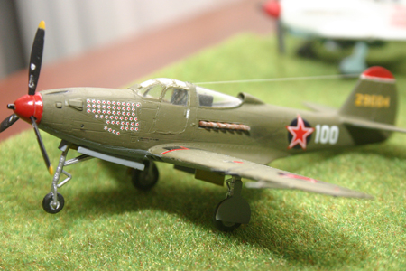
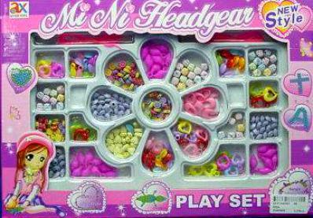
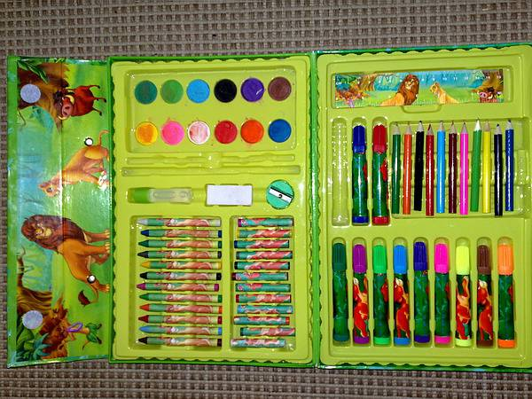
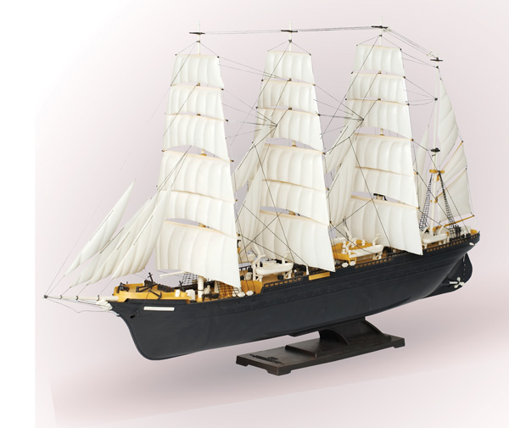

Slide 19
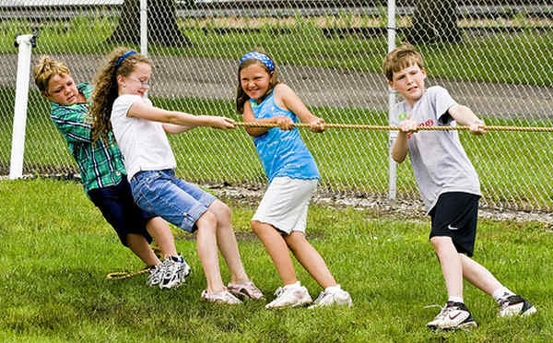
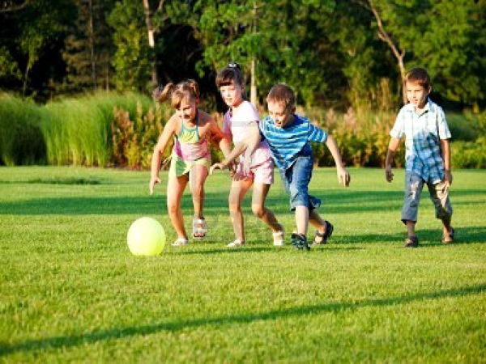
В школьном возрасте дети учатся играть без игрушек. Им всё больше начинают нравиться подвижные игры со сверстниками с помощью мячей, скакалок, черепков, ножичков и т.д. В играх ребёнок учится выигрывать и проигрывать, подчинятся правилам, признавать выигрыш другого ребёнка, общаться и работать совместно с взрослыми и сверстниками.

Slide 20
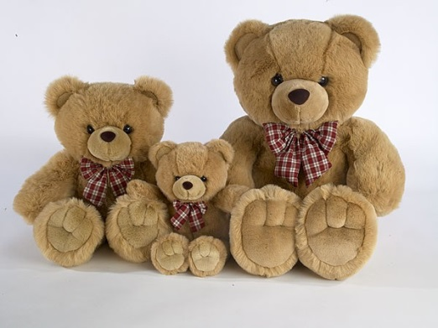
Помните, что все, кроме любимой игрушки, надо периодически менять и обновлять. Если вы заметили, что малыш долго не берёт в руки какую-то игрушку, значит, она ему сейчас просто не нужна. Спрячьте её подальше, а через некоторое время, её появление вызовет новый эмоциональный или познавательный интерес у ребёнка.
И ещё один совет. Не водите ребёнка слишком часто в игрушечный магазин с множеством соблазнительных, но очень дорогих игрушек. Сколько слёз и страданий малышей видели сидящие на прилавках новомодные куклы, машины и звери! Эти переживания, когда ребёнок не может получить то, что очень хочется, ему совсем не нужны. Только, когда вы сами готовы подарить ребёнку радость, ведите его в магазин и делайте ему праздник.
Есть поговорка "Нельзя всю жизнь в игрушки играть". Это правда, но согласитесь, взрослые, как иногда приятно получить смешной сувенир от приятного человека! Дарите своим детям радость не только в дни рождения и в Новый год, но и просто так, от хорошего настроения.
Удачи Вам в воспитании ваших детей.

Slide 21
Спасибо за внимание!

